Slide 1
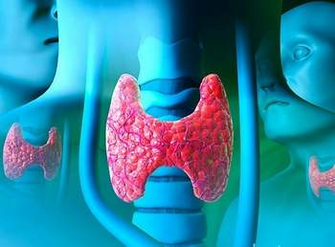
BỆNH LÝ TUYẾN GIÁP
1. Trần Quang Hùng
2. Nguyễn Bá Huy
3. Trần Thị Cam
4. Trần Châu Khánh
5. Huỳnh Thị Yến Hằng

Slide 2
Giải phẫu sinh lý tuyến giáp
1. Giải phẫu:
− Tuyến giáp nằm trước khí quản, dưới sụn giáp, nặng 20-25g, gồm 2 thùy, có eo ở giữa, cao 6cm, rộng 3cm, dày 2cm.
− Cấu trúc gồm nhiều nang giáp, trong chứa đầy dịch keo, xen lẫn hệ thống mạch máu rất phong phú (1% lưu lượng tim), ở đây tổng hợp và dự trữ hormon T3, T4.
2. Sinh tổng hợp hormone tuyến giáp:
− Iod là chất chủ yếu cho sự tổng hợp hormon giáp:
+ Bắt iod
+ Tổng hợp và dự trữ hormon giáp
+ Oxy hoá iod
+ Sự gắn iod vào tyrosin

Slide 3
3. Điều hòa bài tiết theo các cơ chế sau:
− Tuyến giáp được kiểm soát bởi TSH tiền yên, sự bài tiết TSH tăng dưới tác dụng của TRH và lạnh, giảm khi bị stress, nóng... T4,T3 tự do ức chế ngược sự bài tiết TSH, TSH bị điềìu khiển bởi TRH.
− Trong điều kiện sinh lý, chỉ cần 55(g iod/ngày vào tuyến giáp, nếu sự cung cấp gia tăng (10 giọt Lugol chứa 60.000(g iod) xuất hiện sự giảm thu nhận iod hữu cơ, cũng như ức chế giải phóng hormon.
4. Tác dụng của hormone tuyến giáp:
- Tác dụng lên chuyển hóa tế bào
Tác dụng trên sự tăng trưởng
Tác dụng trên chuyển hóa Glucid
Tác dụng trên chuyển hóa vitamin
Tác dụng trên hệ thần kinh cơ
Tác dụng lên hệ tim mạch
Tác dụng lên cơ quan sinh dục

Slide 4
Cường giáp
1. Định nghĩa:
− Cường giáp là một tình trạng mà trong đó tuyến giáp tạo ra quá nhiều hormone thyroxine.
− Cường giáp có thể tăng tốc đáng kể sự trao đổi chất của cơ thể, làm giảm cân đột ngột, nhịp tim nhanh hoặc không đều, ra mồ hôi và căng thẳng hoặc khó chịu.
2. Các nguyên nhân gây cường giáp:
− Tuyến giáp tạo ra hai hormone chính, thyroxine (T-4) và triiodothyronine (T-3), có ảnh hưởng đến mọi tế bào trong cơ thể.
− Tuyến giáp cũng sản xuất calcitonin, một hormon giúp điều chỉnh lượng canxi trong máu.
− Hoạt động của tuyến giáp

Slide 5
3. Cơ chế bệnh sinh:
3.1. Basedow (bệnh Graves)
Basedow là một bệnh tự miễn có liên quan tới sự rối loạn của lympho T ức chế
3.2. Bướu giáp độc đơn nhân hoặc đa nhân (Toxic solitary or multinodula goiter):
Tuyến giáp xuất hiện một nhân và vài nhân nằm ở một thùy.
3.3. Viêm tuyến giáp tự miễn Hashimoto
Tuyến giáp viêm mạn tính có thâm nhiễm tế bào lympho.
3.4. Cường giáp do iod (bệnh IodBasedow)
Quá tải iod có thể gây cường giáp trên bệnh nhân thường có biểu hiện bệnh lý tuyến giáp trước đó.
4. Các triệu chứng:
- Căng thẳng và kích thích, đánh trống ngực và tim đập nhanh; run giật
- Sụt cân hoặc tăng cân; khó thở khi gắng sức
- Rối loạn giấc ngủ; thay đổi thị giác; phì đại tuyến giáp
- Mệt mỏi, yếu cơ, khó ngủ; tăng nhạy cảm với nhiệt
- Đi cầu thường xuyên; ra mồ hôi; tăng sự thèm ăn

Slide 6
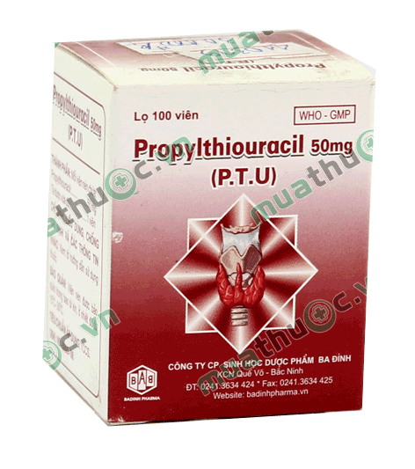
Điều trị
1. Điều trị nội khoa:
Thuốc kháng giáp
Propylthiouracil Methimazole
(30.000đ/lọ 100v) (74.400/lọ 100v)
2. Điều trị ngoại khoa:
Nếu không thể chịu được thuốc kháng giáp và không muốn dùng iốt phóng xạ trị liệu, có thể phẫu thuật tuyến giáp, mặc dù đây là một tùy chọn chỉ trong một vài trường hợp.
3. Điều trị bằng đồng vị phóng xạ I131:
Iốt phóng xạ. Uống iốt phóng xạ được hấp thu bởi tuyến giáp, nó thu nhỏ tuyến và các triệu chứng giảm dần, thường là trong vòng 3 - 6 tháng.

Slide 7
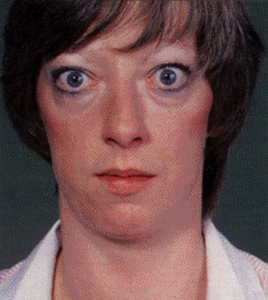
4. Điều trị biến chứng:
- Vấn đề về tim. Một số trong những biến chứng nghiêm trọng nhất của cường giáp liên quan đến tim.
- Giòn xương. Quá nhiều hormon tuyến giáp cản trở khả năng kết hợp canxi vào xương của cơ thể.
- Vấn đề mắt. Những người có vấn cường giáp phát triển các vấn đề về mắt, trong đó mắt phồng lên, mắt đỏ hoặc sưng, nhạy cảm với ánh sáng và mờ hoặc nhìn đôi.
- Đỏ, sưng da. Trong trường hợp hiếm, những người Graves phát triển vấn đề về da, có ảnh hưởng đến da, gây mẩn đỏ và sưng, thường trên mào xương chày và bàn chân.
- Cơn cường giáp cấp. Cường giáp cũng có nguy cơ cơn cường giáp cấp, là sự tăng đột ngột các triệu chứng.

Slide 8
Suy giáp
1. Định nghĩa:
Suy giáp (SG) là một bệnh cảnh do sự thiếu hụt hormone giáp, gây những tổn thương ở mô, và rối loạn chuyển hóa
2. Nguyên nhân:
- Suy giáp tiên phát:
+ Tổn thương tại chính tuyến giáp (90%)
+ Viêm tuyến giáp Hashimoto
+ Tai biến do điều trị
+ Suy giáp do thiếu iode
+ Viêm tuyến giáp bán cấp, viêm giáp sau sinh
+ Các nguyên nhân khác: Lithium: điều trị bệnh tâm thần….
- Suy giáp thứ phát
+ Suy tuyến yên
+ Suy giáp đệ tam cấp. Do rối loạn chức năng hướng yên giáp tại vùng dưới đồi, bệnh cảnh hiếm.
+Suy giáp do đề kháng hormone giáp ở ngoại biên. Bệnh ít gặp.

Slide 9
3. Triệu chứng:
a) Lâm sàng suy giáp tiên phát:
- Bệnh phù niêm: xuất hiện từ từ dễ lẫn với các triệu chứng của mãn kinh.
Các triệu chứng thường có trong suy giáp: giảm chuyển hóa, tim mạch, rụng long, táo bọn, chuột rút,....
- Hôn mê suy giáp: biến chứng nặng của suy giáp chỉ gặp ở xứ lạnh, do điều trị không đầy đủ hoặc không được điều trị, với các yếu tố thuận lợi như: nhiễm trùng, phẩu thuật, chấn thương, nhiễm độc... hoặc ngưng điều trị thyroxine đột ngột.
- Bệnh thường kềm các yếu tố : hạ thân nhiệt, RL hô hấp, nhịp tim chậm, giảm natri máu, kèm giảm clor, giảm protid máu
b) Cận lâm sàng:
- Ảnh hưởng thiếu hormone giáp lên chuyển hóa và tổ chức ngoại vi: giảm chuyển hóa.
- Định lượng hormone giáp lưu hành:T3, T4, FT4I, Iode toàn phần
- Định lượng TSH: suy giáp tiên phát TSH luôn luôn tăng trên 10 UI/ml
- Đo độ tập trung iode phóng xạ tại tuyến giáp.

Slide 10
4. Chẩn đoán:
- Chẩn đoán xác định
+ biểu hiện nghi ngờ như tuyến giáp lớn hoặc có điều trị iode phóng xạ hoặc phẫu thuật giáp.
+ Nếu nghi ngờ suy giáp tiên phát: TSH là xét nghiêm tốt nhất giúp chẩn đoán xác định…
+ Nếu nghi ngờ suy giáp thứ phát: cần định lượng FT4, không nên chỉ dựa vào định lượng TSH để chẩn đoán suy giáp thứ phát.
- Chẩn đoán phân biệt :Tuổi già, suy thận mạn, hội chứng thận hư, bệnh Langdon Down, thiếu máu, suy dinh dưỡng , béo phì.

Slide 11
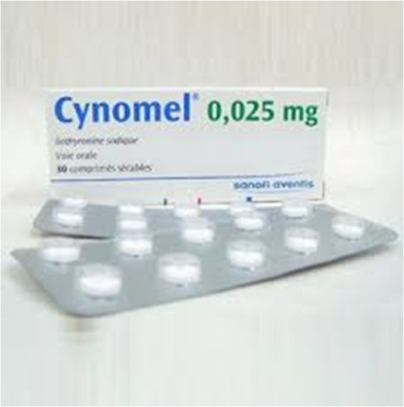
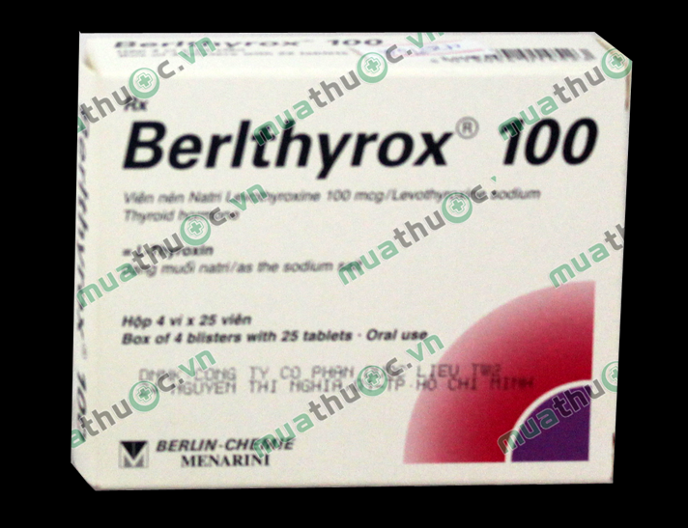
5. Điều trị:
Cynomel Berlthyrox 100
(100.000đ/30 v) (36.000đ/hộp)

Slide 12
Bướu giáp đơn thuần
1. Định nghĩa: Do thiếu iode trầm trọng dẫn tới cái tổn thương tuyến giáp dẫn tới đần độn, kém thông minh, tăng tử suất chu sinh và sơ sinh
2. Nguyên nhân: Thiếu iode,do chất kháng giáp, do bất thường tổng hợp KTT tuyến giáp mất iode
3. Bệnh sinh:
Trong bướu cổ, giảm thyroxin nên tăng tiết TSH, nồng độ iode trong máu và trong tuyến giáp giảm nên làm tuyến giáp phì đại do đó tuyến giáp không bị suy hay giảm chức năng.

Slide 13
4. Triệu chứng:
4.1. Lâm sàng:
Đối với bướu giáp đơn đều chỉ tình cờ thấy bướu lớn, hoặc do người khác phát hiện có một khối u ở giữa cổ, sờ có ranh giới rõ, không dính vào da, không đau, mềm hay chắc, di động theo nhịp nuốt lên xuống, khi bướu to có thể gây chèn; không có tiếng thổi tại đỉnh bướu.
Đối với bướu giáp nhiều nhân: gồm nhiều khối tròn đường kính từ 0,5 - vài cm.
4.2. Cận lâm sàn:
- Định lượng FT3, FT4 bình thường
- Yếu tố tăng protein tải hay tăng T4 toàn phần: oestrogen, thai nghén, viêm gan nhiễm trùng, u tủy, collagenose.
- Yếu tố làm giảm T4: suy dưỡng, giảm protid máu, xơ gan, thuốc androgene, corticoide liều cao.
- Yếu tố ngăn cản sự kết hợp với protein tải: hydantoin, clofibrate, héparine, phenylbutazone.
- TSH cực nhạy (TSH us) bình thường (TSH = 0,3 - 4mUI/L).
- Độ tập trung I131 bình thường, trừ trường hợp bướu đơn háo iode.
- Chụp nhấp nháy xạ hình giáp (Sintigraphie
- Định lượng T3, T4 tự do bình thường.
- Sinh thiết: cho thấy các biến đổi lành tính như trong phần giải phẫu bệnh.
- Cần đo iode niệu/ngày, hoặc tỉ lệ iode niệu/créatinine niệu
- Thể tích tối đa tuyến giáp (giới hạn trên) ở người trưởng thành 18 ml.

Slide 14
4.3. Tiến triển và biến chứng:
Xuất huyết trong bướu, cường giáp, ung thư hóa, ảnh hưởng tới thai nhi ở PNCT, ung thư giáp,...
5. Điều trị và dự phòng:
Nguyên tắc: bình thường hóa nồng độ hormonee tuyến giáp, mà không đòi hỏi tuyến giáp phải tăng hoạt và phì đại.
Đối với vùng thiếu iode, có nhiều cách bổ sung iode, nhưng iode hóa muối là phương pháp được ưa chuộng nhất trong việc bổ sung iode ở quần thể thiếu hụt iode.

